Slide 1


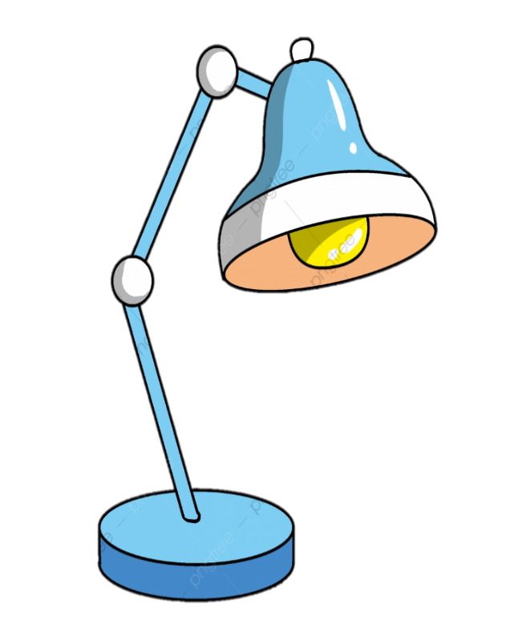

Công nghệ
PHẦN 1: CÔNG NGHỆ VÀ ĐỜI SỐNG
BÀI 2: SỬ DỤNG ĐÈN HỌC

Slide 2


KHỞI ĐỘNG

Slide 3



Cách sử dụng đèn học:
Bước 1: Đặt đèn ở vị trí phù hợp
Bước 2: Bật đèn
Bước 3: Điều chỉnh độ cao và
hướng chiếu sáng của đèn
Bước 4: Tắt đèn khi không sử dụng

Slide 4
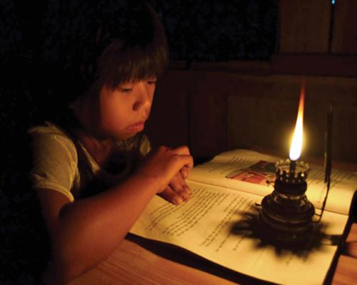
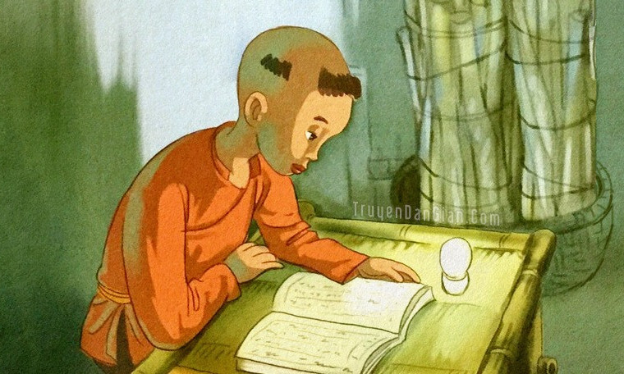
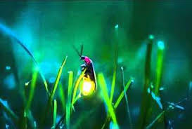
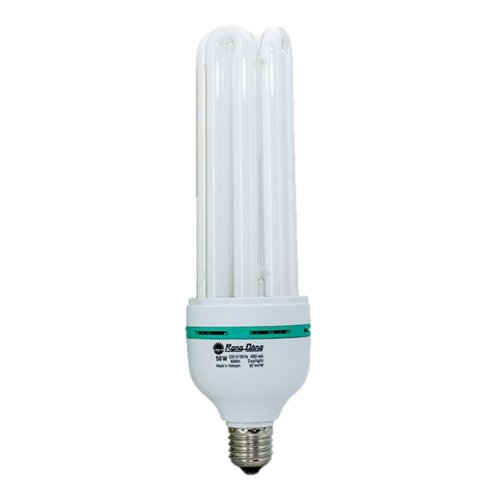
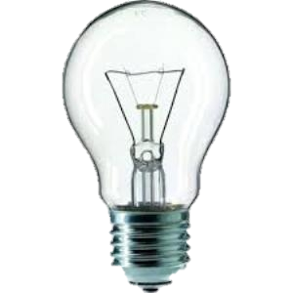
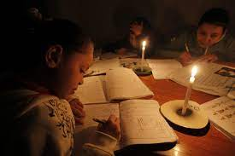
Ngày xưa, khi chưa có đèn học thì các bạn học sinh
học bài bằng cách nào?

Slide 5



KHÁM PHÁ

Slide 6

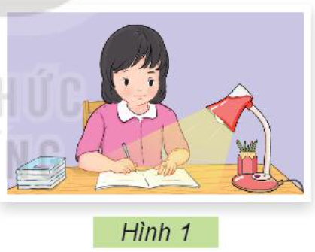

1. TÁC DỤNG CỦA ĐÈN HỌC
- Em hãy quan sát Hình 1 và cho biết bạn nhỏ đang sử dụng
đèn học để làm gì?
Hình 1: Bạn nhỏ sử dụng đèn học để viết bài.

Slide 7
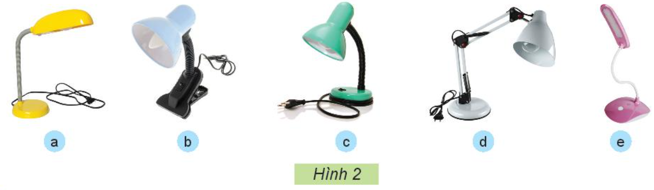
1. TÁC DỤNG CỦA ĐÈN HỌC
Nếu được chọn một chiếc đèn học có trong Hình 2,
em sẽ chọn đèn nào? Tại sao?
Nếu được chọn một chiếc đèn trong Hình 2, em sẽ chọn chiếc đèn a: đèn màu vàng.
Vì màu vàng là màu yêu thích của em.

Slide 8


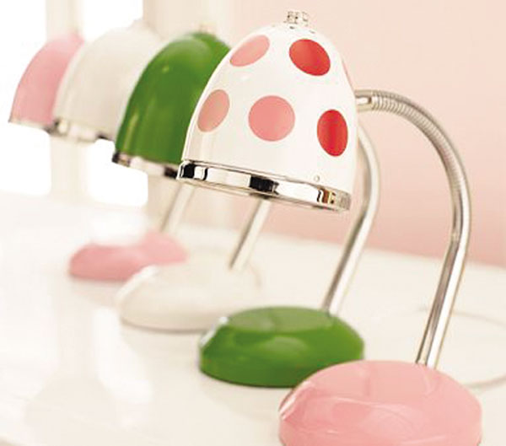
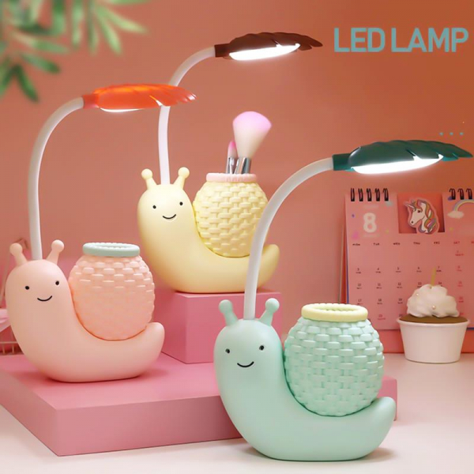
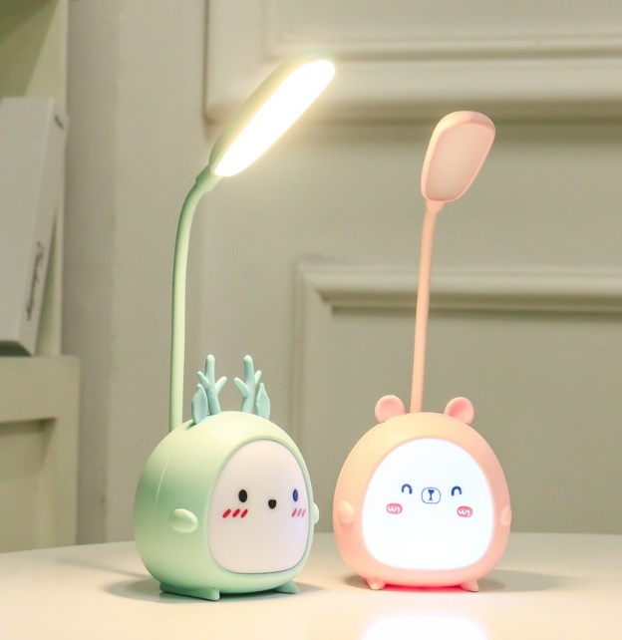

1. TÁC DỤNG CỦA ĐÈN HỌC

Slide 9
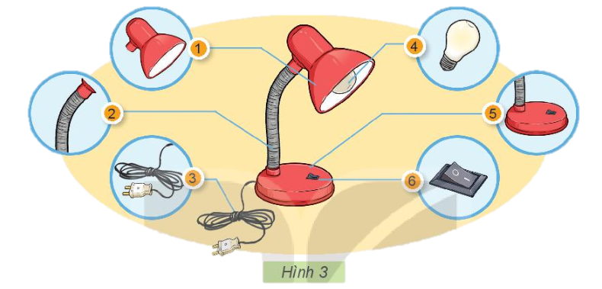
2. MỘT SỐ BỘ PHẬN CHÍNH CỦA ĐÈN HỌC
Em hãy quan sát Hình 3 và gọi tên các bộ phận
tương ứng của đèn học theo bảng dưới đây.
Chụp đèn
Bóng đèn
Công tắc
Thân đèn
Dây nguồn
Đế đèn

Slide 10
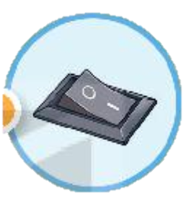
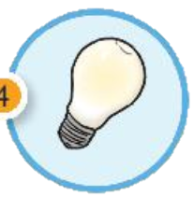
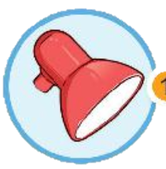
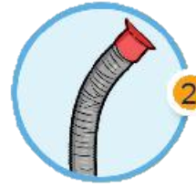

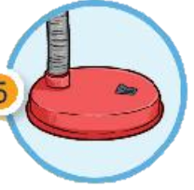
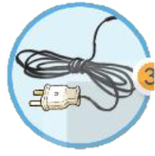
2. MỘT SỐ BỘ PHẬN CHÍNH CỦA ĐÈN HỌC
Những mô tả về tác dụng sau đây tương ứng với
bộ phận nào của đèn học?
a. Bật và tắt đèn
Công tắc
b. Phát ra ánh sáng
Bóng đèn
c. Bảo vệ bóng đèn, tập trung ánh sáng và chống mỏi mắt
Chụp đèn
d. Điều chỉnh hướng chiếu sáng của đèn
Thân đèn
e. Giữ cho đèn đứng vững
Đế đèn
g. Nối đèn với nguồn điện
Dây nguồn

Slide 11
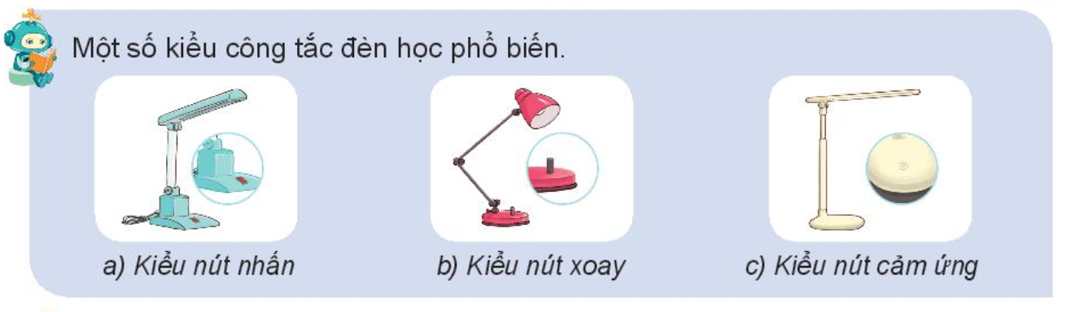
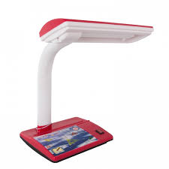
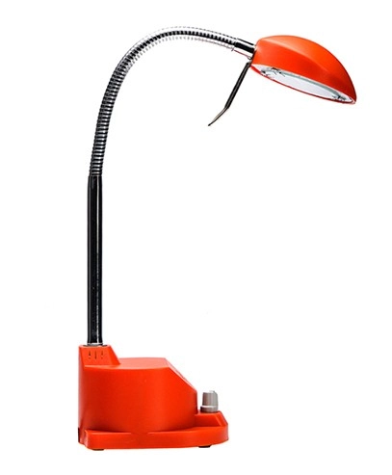
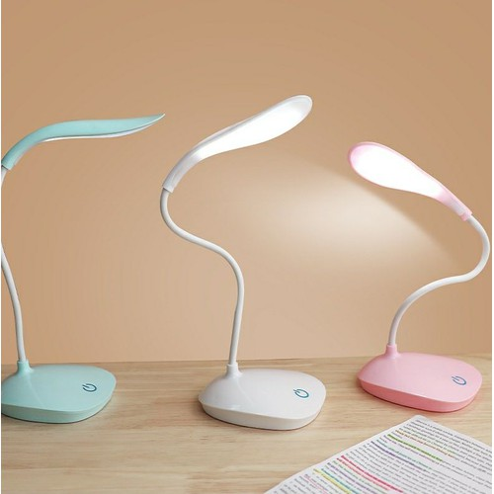
2. MỘT SỐ BỘ PHẬN CHÍNH CỦA ĐÈN HỌC

Slide 12

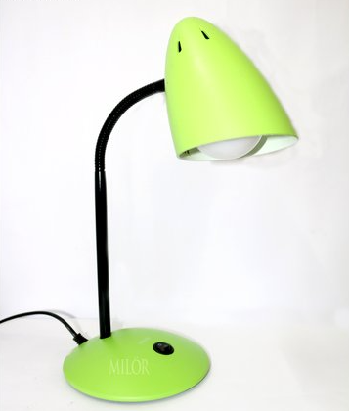
2. MỘT SỐ BỘ PHẬN CHÍNH CỦA ĐÈN HỌC
Em cùng bạn quan sát và gọi tên những bộ phận chính của một chiếc đèn học?
Công tắc
Bóng đèn
Chụp đèn
Thân đèn
Đế đèn
Dây nguồn

Slide 13


2. MỘT SỐ BỘ PHẬN CHÍNH CỦA ĐÈN HỌC
KẾT LUẬN
Đèn học thường có các bộ phận chính như: bóng đèn, chụp đèn, thân đèn, đế đèn, công tắc và dây nguồn.

Slide 14


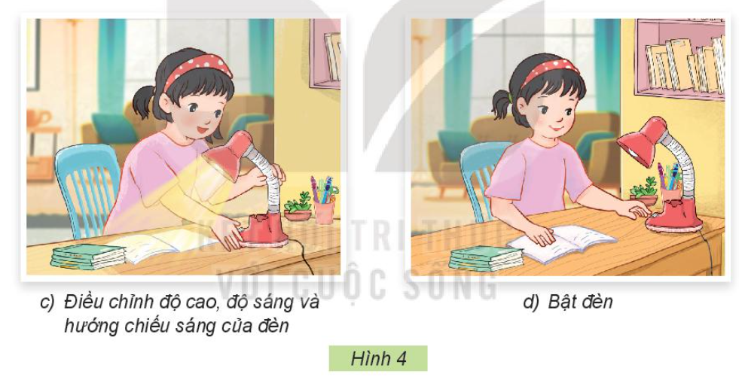
3. SỬ DỤNG ĐÈN HỌC ĐÚNG CÁCH VÀ AN TOÀN
Em cùng bạn thảo luận và sắp xếp các bước trong Hình 4 theo thứ tự hợp lí khi sử dụng đèn học.
a. Đặt đèn ở vị trí phù hợp
b.Tắt đèn khi không sử dụng
a – d – c - b
c. Điều chỉnh độ cao, độ sáng và hướng chiếu sáng của đèn
d. Bật đèn

Slide 15
3. SỬ DỤNG ĐÈN HỌC ĐÚNG CÁCH VÀ AN TOÀN
Em cùng bạn thực hành các bước sử dụng đèn
Bước 1: Đặt đèn ở vị trí phù hợp
Bước 2: Bật đèn
Bước 3: Điều chỉnh độ cao, độ sáng và hướng chiếu sáng của đèn
Bước 4: Tắt đèn khi không sử dụng

Slide 16
3. SỬ DỤNG ĐÈN HỌC ĐÚNG CÁCH VÀ AN TOÀN
KẾT LUẬN
Các bước sử dụng đèn học:
Bước 1: Đặt đèn ở vị trí phù hợp
Bước 2: Bật đèn
Bước 3: Điều chỉnh độ cao, độ sáng
và hướng chiếu sáng của đèn
Bước 4: Tắt đèn khi không sử dụng

Slide 17

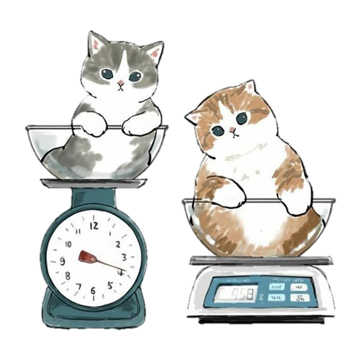
VẬN DỤNG

Slide 18

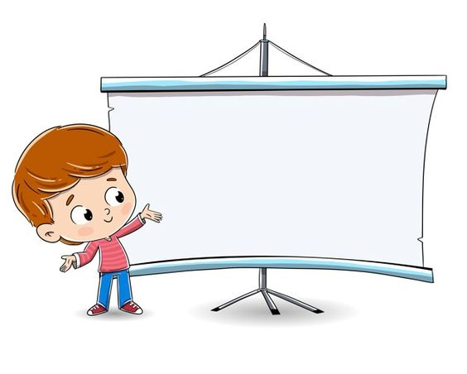
Em có một chiếc đèn học màu hồng. Chiếc đèn có hình dáng cao, mảnh trông rất dễ thương.

